Slide 1


В
е
т
р
е
њ
а
ч
е
АНА, МИЛИЦА, ЛАЗАР И МАКСИМ

Slide 2
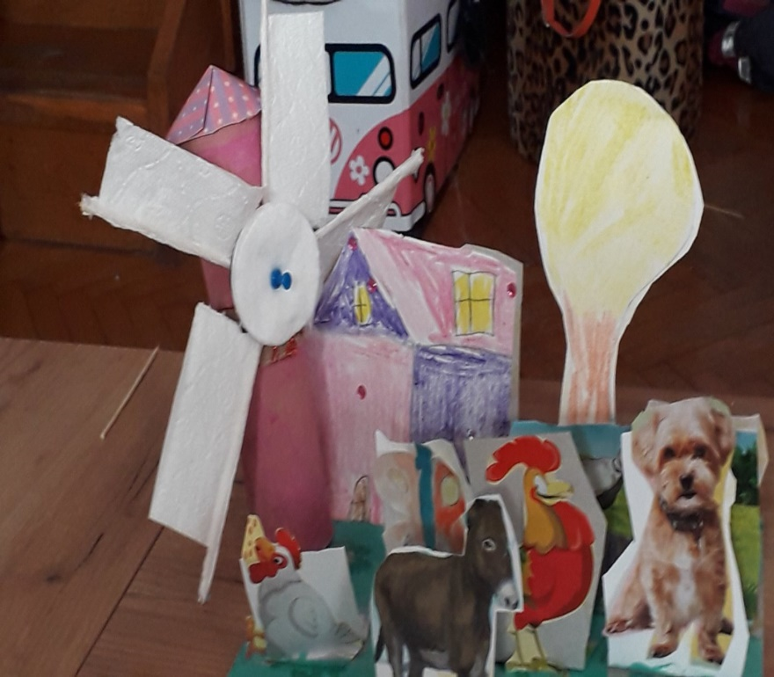
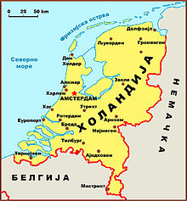
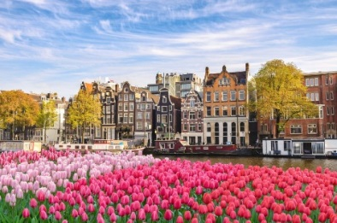
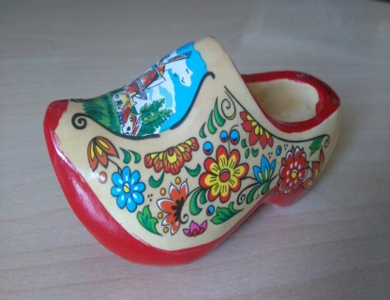
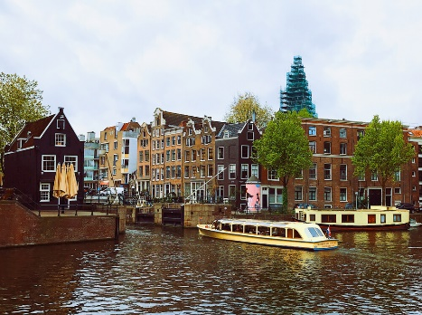
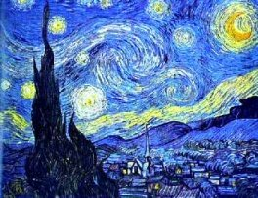
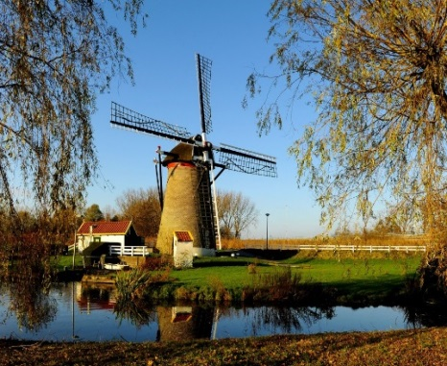
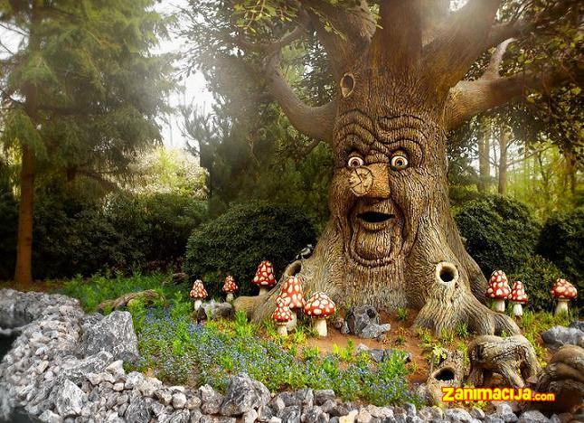
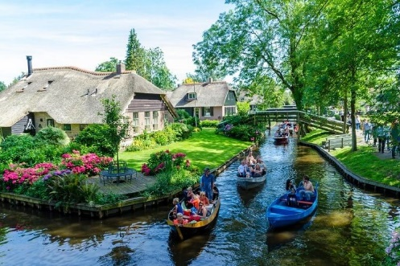
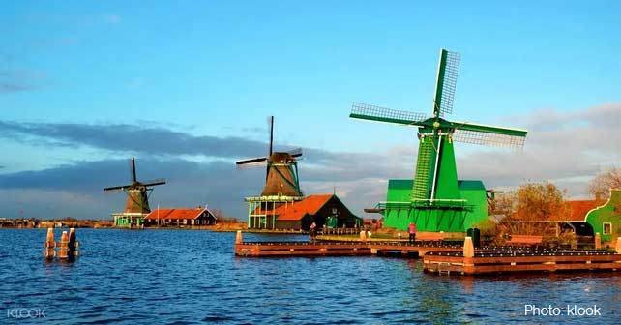
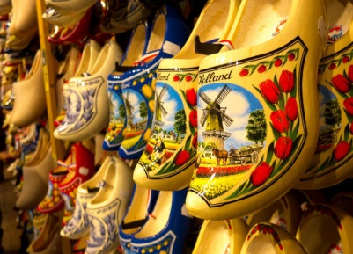
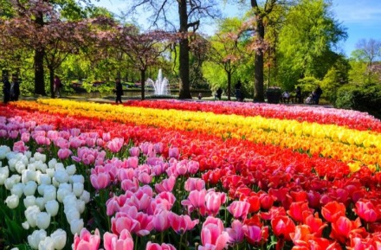
Холандија је земља у Европи. Позната је по узгајању лала, изради традиционалних кломпи разних дезена и боја и по фантастичним ветрењачама које су омиљена атракција за туристе широм света.Поред тога што служе за млевење жита ,оне су у Другом светском рату имале битну улогу. У Холандији скоро да нема шума и брда, па су ветрењаче служиле као као скровиште покрету отпора. У Холандији се сматра да се поклањањем овог цвета исказује љубав.
Ана

Slide 3
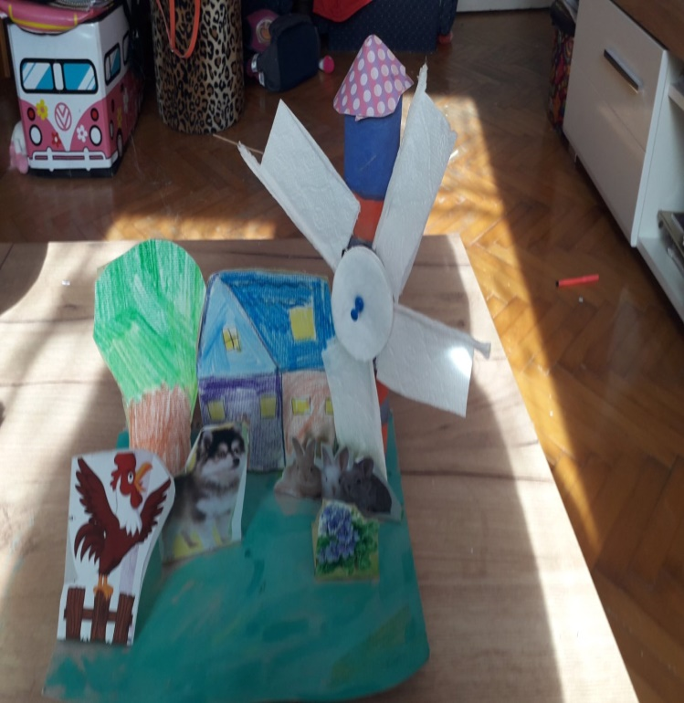


Писма из моје ветрењаче Алфонса Додеа је збирка кратких прича које садржениз описа и утисака о прлепом региону Провансе, описе начина живота као приче из свог живота живећи у својој ветрењачи и лутајући по малим местима на југу Француске.
Милица

Slide 4
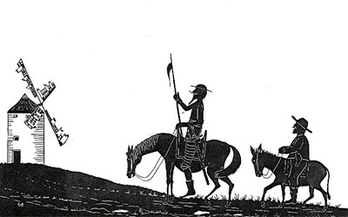
Дон Кихот и његов сапутник Санчо Панса тек су кренули у бој, а Кихоту се већ пред очима учине дивови.Упркос упозорењима Пансе, он креће у бој са њима! Дивови су заправо ветрењаче, а одавде потиче фраза „борба са ветрењачама“, која означава узалудну борбу малих људи са дивовима“

Slide 5

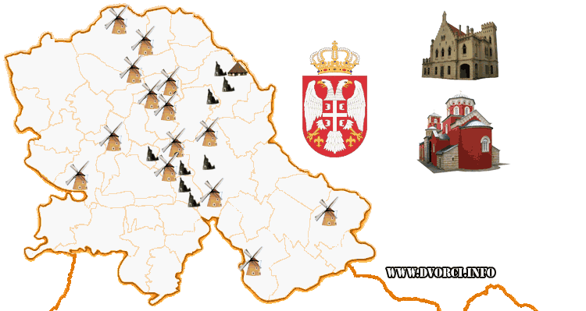
Књига за децу намењена повећању свести у заштити културног наслеђа Србије. Говори о настанку ветрењача које су омогућавале лакше ситњење житарица, о јунаку Агоштону Кишу који је сазидао прву ветрењачу. Данас је остало још 11 ветрењачау нашој земљи.

Slide 6
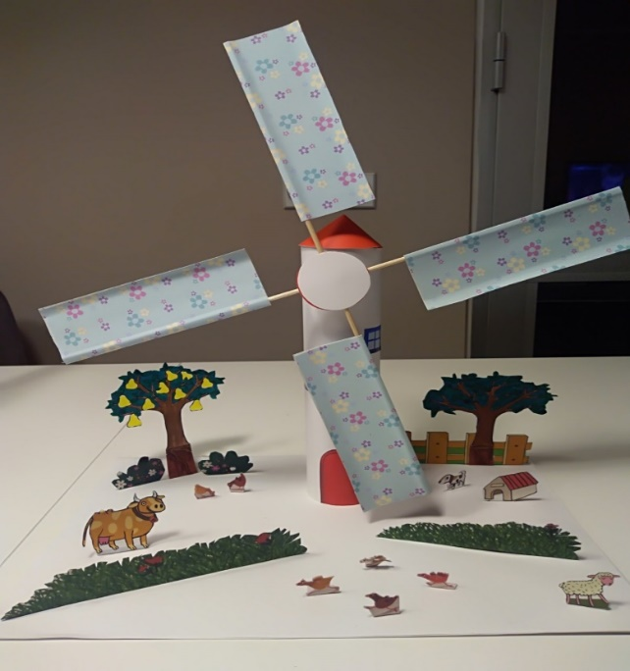
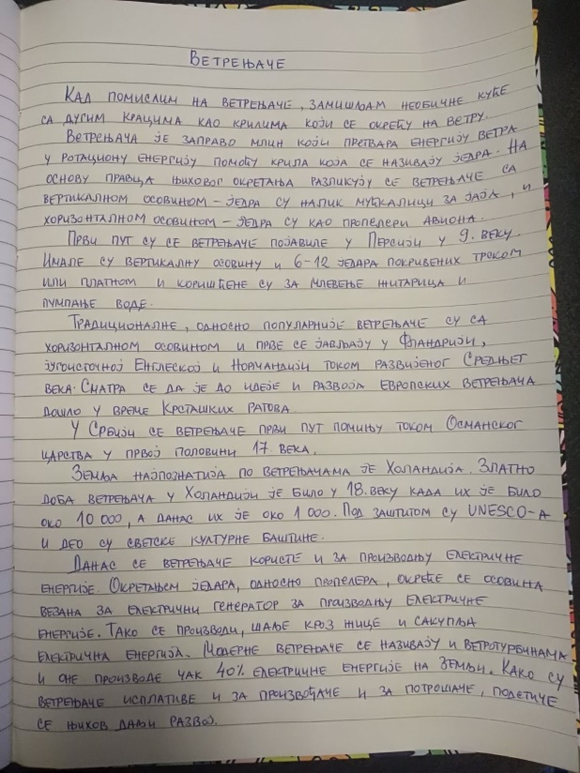
Када помислим на ветрењаче,замишљам необичне куће са дугим крацима које се окрећу на ветру.
Максим

Slide 7
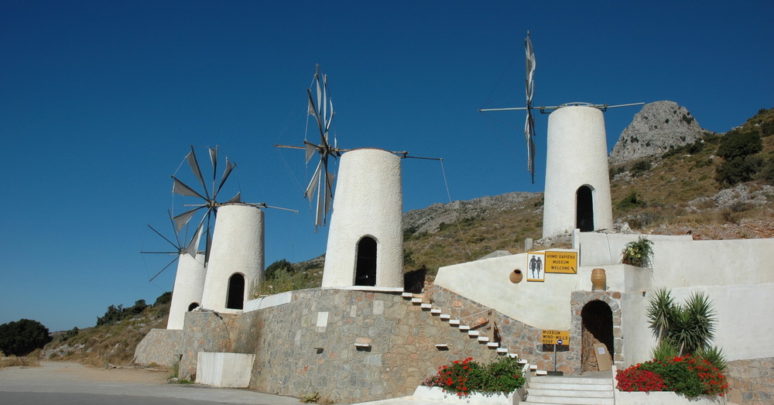
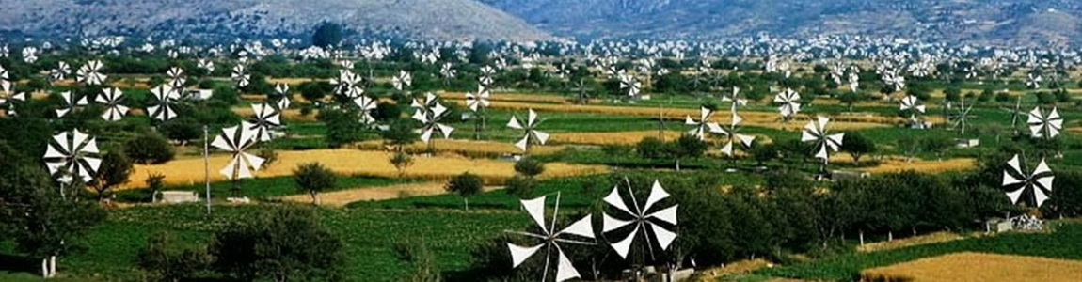
Ветрењаче у Грчкој

Slide 8
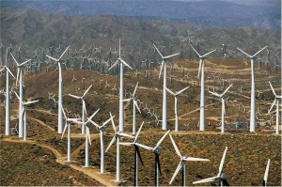
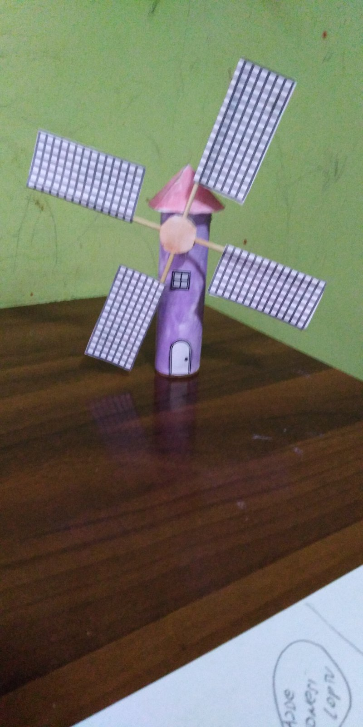
Ветрењаче поред тога што служе за млевење брашна данас имају примену да снагу ветра претворе у електричну енергију. Елисе ових механичких ветрењача покреће ветар а тиме се окрећу турбине које механичку енергију претварају у електричну енергију.
Данас међутим постоје покрети широмЕвропе да се забрани изградња оваквих ветрењача због велике буке и зато што птице страдају.
ЛАЗАР

Slide 9
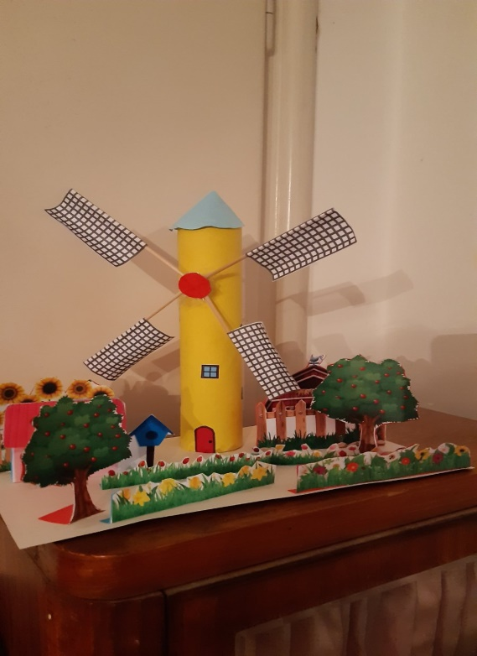
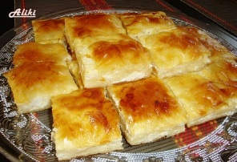
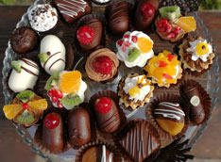
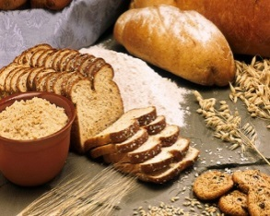
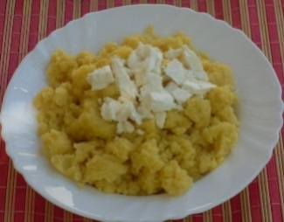
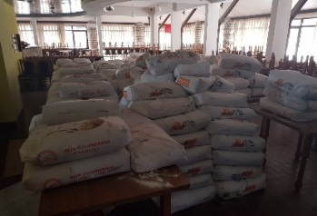
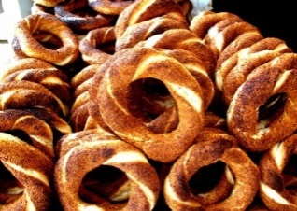
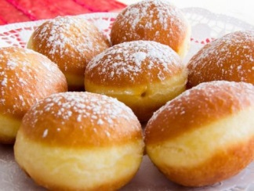
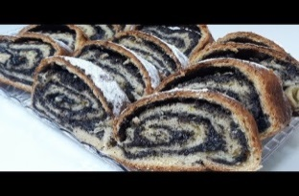
1ВЕТРЕЊАЧА
Шкрипе крила ветрењаче
Биће хлеба и погаче
Цури брашно
Издашно
Ето пуних џакова
Већ до првих мракова
И прекрупе
На купе
Биће врућих качамака
(пуних сира и кајмака)
Прженице
Рженице
И једна песма за крај Ветрењача Стеван Раичковић
2. И кора за сирнице
као из папирнице
Гибанице
Прганице
Биће пуре
За по уре
И попаре
без паре...
Окреће се ветрењача
Већ се дими окосача
Биће проје
Обоје:
3 Дукатуш е
И белушеI
За децу са чварцима
а без коре старцима
Ено носе џакове:
Биће штрудле макове
И гужваре
Празнаре.
Спанаћаре
Тикваре
Реци :еурека!
Биће и бурека
4И земичке
оволичке
И мекике
Оволике
И пецива
Крива
И ђеврека као нула
Нека крофна поднадула...
Иду кола њивама:
Биће кнедли са шљивама.
И резанца
Нарезанца.
Ваљушака
С виљушака
5.Или кашиком каком
Или просто шаком).
Биће ране
И таране.
Од колача свечарских
До мрвица царских...
Окреће се окреће:
Цуримливо у вреће.
Белушан,
Мекушан.
Биће белих векана
Као душа мекана.
И крајке
У мајке.
И пите у тете
И питино дете..
Ветар дува:
Биће крува.

Slide 10
Аутори:
Ана и Милица
Лазар
Максим

